Slide 1
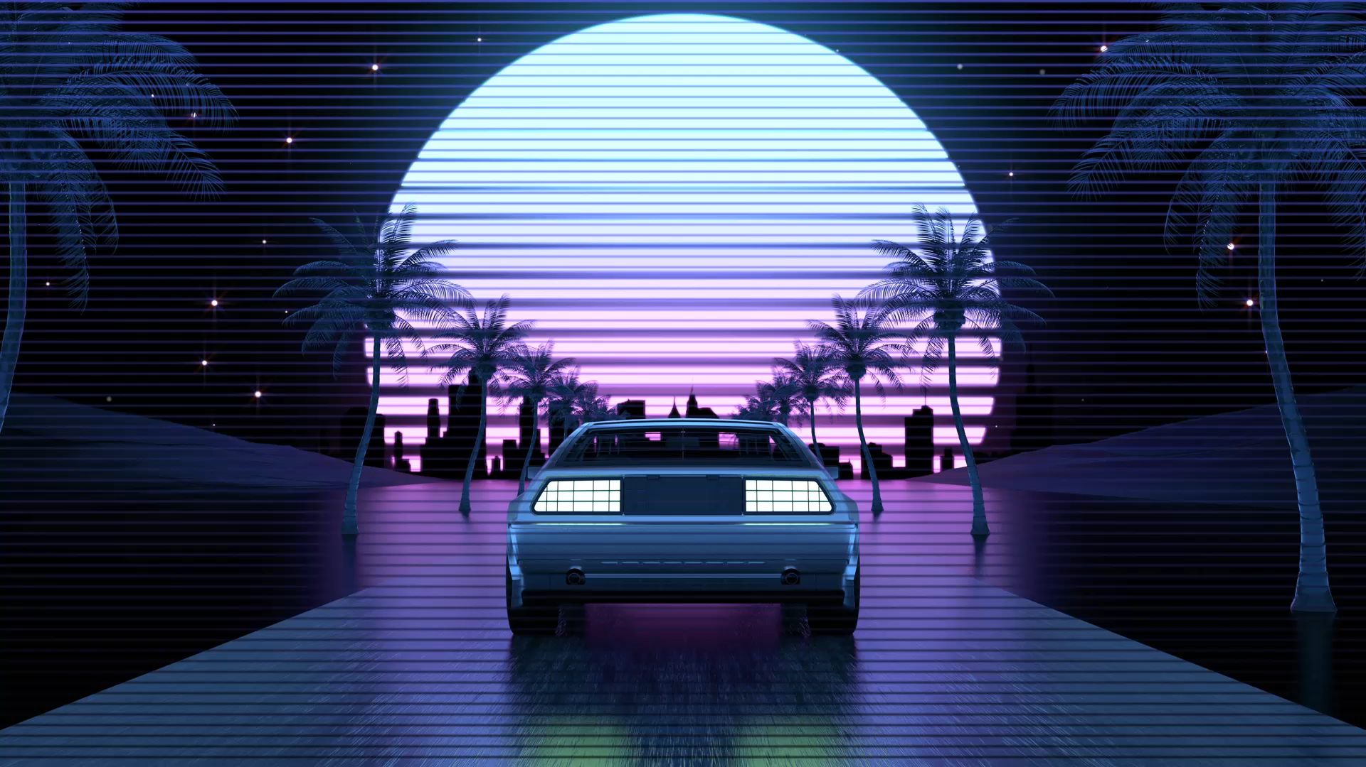
Arte Digital
Prof. Anderson Vanin – Aula 04
COR E LUZ

Slide 2



Cor
A cor é uma informação visual, causada por um estímulo físico, percebida pelos olhos e decodificada pelo cérebro.

Slide 3
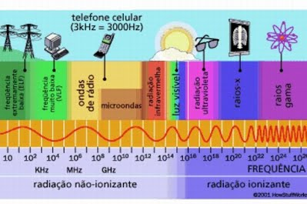
Onda Eletromagnética
As ondas eletromagnéticas são aquelas capazes de se propagar no vácuo e formadas pela combinação dos campos elétrico e magnético. Graças a esse tipo de onda as pessoas podem ver TV, acessar a internet, ouvir música, esquentar a comida no micro-ondas e VER OS OBJETOS.

Slide 4
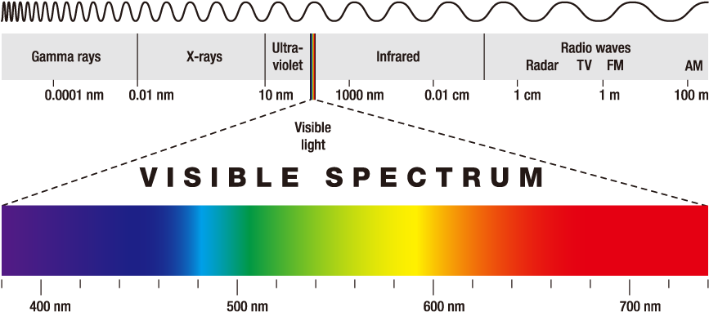
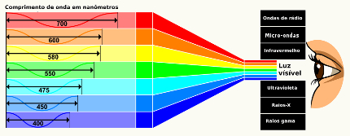
Espectro de Luz
Espectro visível (ou espectro óptico) é a porção do espectro eletromagnético cuja radiação é composta por fótons capazes de sensibilizar o olho humano de uma pessoa normal. Identifica-se a correspondente faixa de radiação por luz visível, ou simplesmente luz.

Slide 5
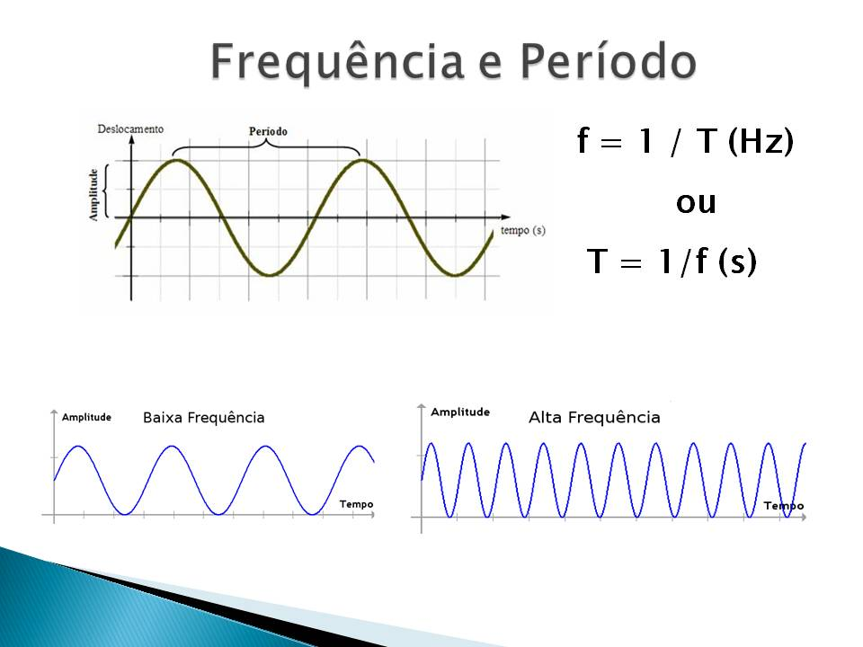
Frequência (Hz)
A frequência é uma grandeza física que indica o número de ocorrências de um evento (ciclos, voltas, oscilações etc.) em um determinado intervalo de tempo.

Slide 6
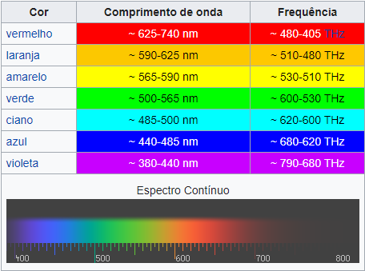
Frequência de Cores
A cor de um objeto é determinada pela frequência da onda que ele reflete. Um objeto terá determinada cor se não absorver os comprimentos de onda que correspondem àquela cor. Assim, um objeto é vermelho se absorve preferencialmente as frequências fora do vermelho.

Slide 7
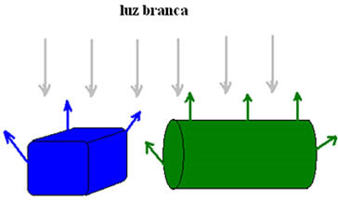
Porque é que conseguimos ver as cores dos objetos?
A cor de um objeto resulta da cor da luz que este consegue refletir. A luz que o objeto é capaz de refletir depende:
Do material de que é feito o objeto;
Da cor que ilumina o objeto.

Slide 8
Cor: luz ou pigmento?
Quando falamos de cores, é preciso distinguir entre a cor-luz e a cor-pigmento. A cor-luz ou cor-energia é toda cor formada pela emissão direta de luz. Já a cor-pigmento é a cor refletida por um objeto, isto é, a cor que o olho humano percebe. A cor luz é a encontrada nos objetos que emitem luz, como monitores, lanternas, televisão. A cor pigmento é a cor das tintas.
Como é possível perceber a cor luz é o inverso da cor pigmento. Mas, em ambos os sistemas, existem as cores primárias. Elas são as cores puras, que não se decompõem. Juntas, formam todas as outras cores.

Slide 9
Sistema de Cores
Os dois mais importantes sistemas de cores:
RGB (relativo às cores-luz)
CMYK (relativo às cores-pigmento).

Slide 10
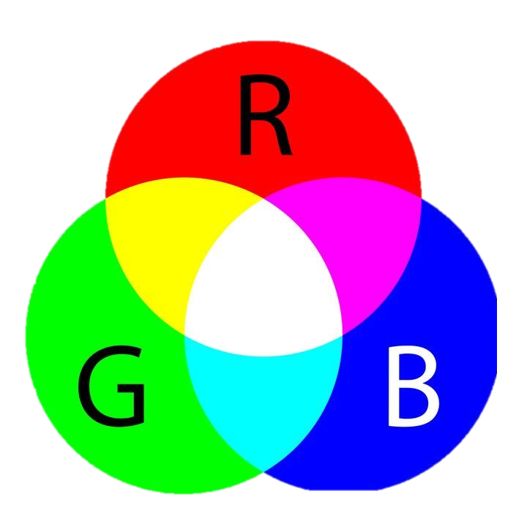
Sistema RGB
RGB é a abreviatura de um sistema de cores aditivas em que o Vermelho, o Verde e o Azul são combinados de várias formas de modo a reproduzir um largo espectro cromático.

Slide 11
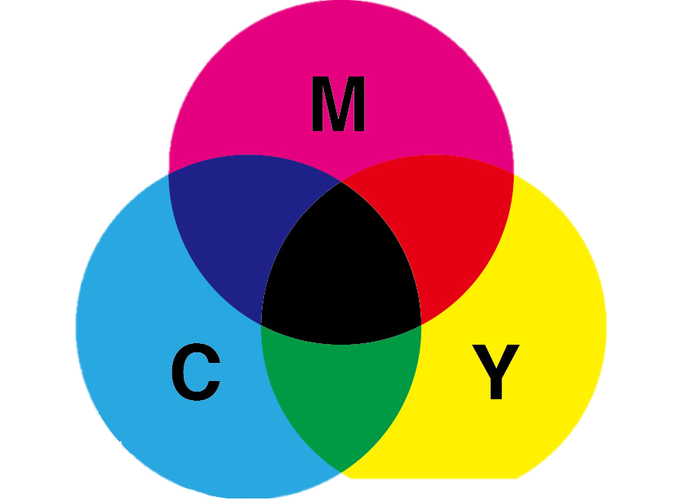
Sistema CMYK
CMYK é a abreviatura do sistema de cores subtrativas formado por Ciano, Magenta, Amarelo e Preto. O CMYK funciona devido à absorção de luz, pelo fato de que as colorações que são vistas vêm da parte da luz que não é absorvida.

Slide 12
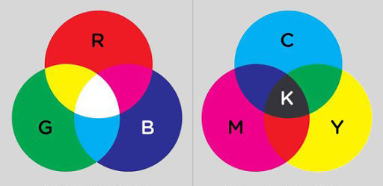

Slide 13
Cores Aditivas e Subtrativas
Quando falamos de “Modelos de cor”, nos referimos ao padrão de representação e estudo das cores e as suas combinações.
O modelo de cor aditiva mais conhecida é o Modelo RGB.
Os modelos de cor subtrativa mais conhecidos, são o modelo Modelo CMY e o Modelo CMYK.

Slide 14
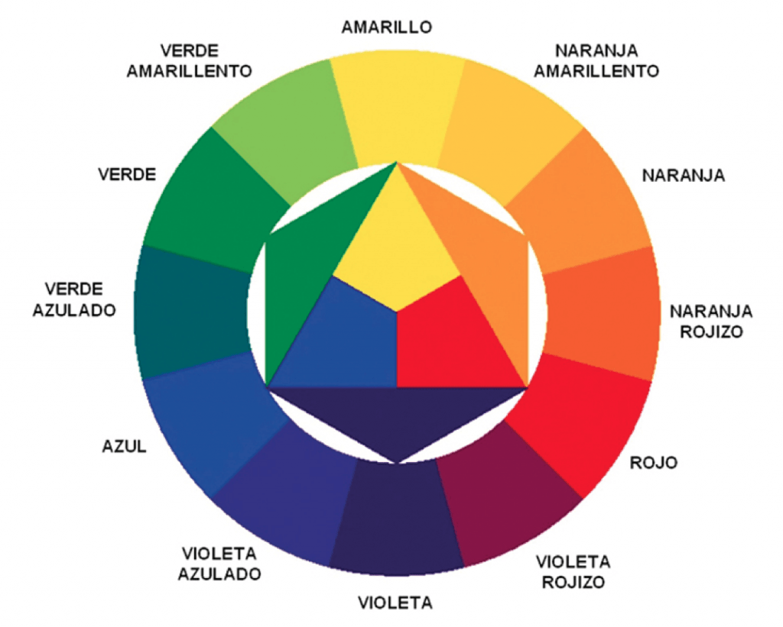
Círculo Cromático
O Círculo Cromático é composto por 12 cores: as três primárias, as três secundárias e as seis terciárias.

Slide 15
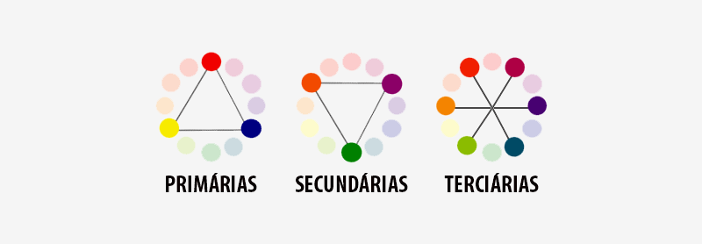
Cores primárias, secundárias e terciárias

Slide 16
Cores primárias
Existem apenas três cores verdadeiras: vermelho (magenta), amarelo e azul (ciano). Elas são chamadas de primárias, porque nada pode ser misturado para produzi-los: eles devem ser feitos ou comprados. Com eles podemos fazer qualquer outra cor, exceto branco, que não é uma cor real.

Slide 17
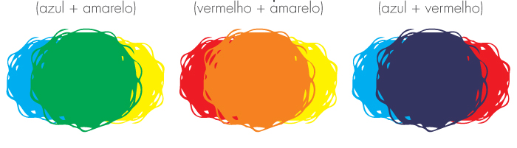
Cores Secundárias
Misturando pares de cores primárias chegaremos aos laranjas, verdes e violetas, que são chamados de cores secundárias.

Slide 18
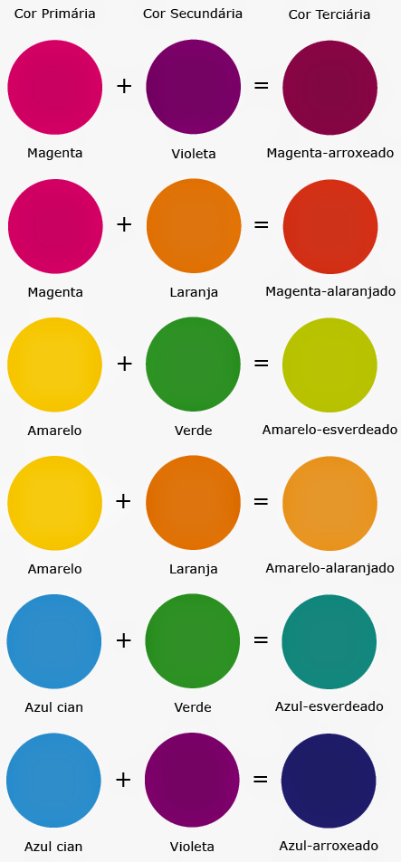
Cores Terciárias
São as misturas obtidas de uma cor primaria mais uma cor secundaria.

Slide 19
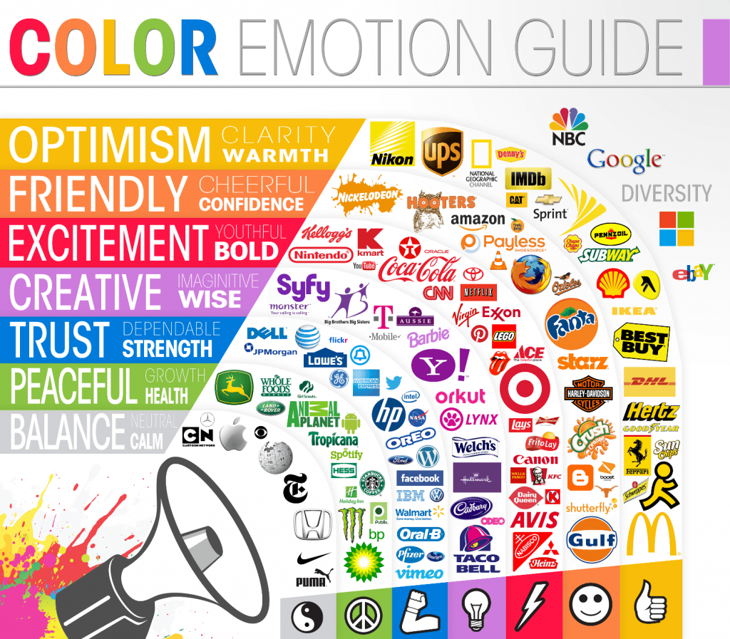
Psicologia das cores
A Psicologia das Cores é um estudo que revela como o cérebro humano identifica e entende as cores de diferentes formas, influenciando em suas emoções, sentimentos e desejos. Podemos ver a atuação das cores na publicidade, arquitetura, moda, design, entre outros.

Slide 20
Significado das cores
É importante entender o que cada cor representa e estimula nas pessoas para fazer a escolha certa. Infelizmente, nem todos os profissionais dessa área se atentam a isso.
Para facilitar a vida desses profissionais, alguns especialistas do No Film School fizeram um compilado de significados e significantes comumente ligados a determinadas cores.

Slide 21
Significado das cores
Vermelho: raiva, paixão, fúria, ira, desejo, excitação, energia, velocidade, força, poder, calor, amor, agressão, perigo, fogo, sangue, guerra, violência
Rosa: amor, inocência, saúde, felicidade, satisfação, romantismo, charme, brincadeira, leveza, delicadeza, feminilidade
Amarelo: sabedoria, conhecimento, relaxamento, alegria, felicidade, otimismo, idealismo, imaginação, esperança, claridade, radiosidade, verão, desonestidade, covardia, traição, inveja, cobiça, engano, doença, perigo
Laranja: humor, energia, equilíbrio, calor, entusiasmo, vibração, expansão, extravagância, excessivo, flamejante

Slide 22
Significado das cores
Verde: cura, calma, perseverança, tenacidade, autoconsciência, orgulho, imutabilidade natureza, meio ambiente, saudável, boa sorte, renovação, juventude, vigor, Primavera, generosidade, fertilidade, ciúme, inexperiência, inveja, imaturidade, destruição
Azul: fé, espiritualidade, contentamento, lealdade, paz, tranquilidade, calma, estabilidade, harmonia, unidade, confiança, verdade, confiança, conservadorismo, segurança, limpeza, ordem, céu, água, frio, tecnologia, depressão
Roxo/Violeta: erotismo, realeza, nobreza, espiritualidade, cerimônia, misterioso, transformação, sabedoria, conhecimento, iluminação, crueldade, arrogância, luto, poder, sensibilidade, intimidade

Slide 23
Significado das cores
Marrom: materialismo, excitação, terra, casa, ar livre, confiabilidade, conforto, resistência, estabilidade, simplicidade
Preto: não, poder, sexualidade, sofisticação, formalidade, elegância, riqueza, mistério, medo, anonimato, infelicidade, profundidade, estilo, mal, tristeza, remorso, raiva
Branco: sim, proteção, amor, respeito, mesura, pureza, simplicidade, limpeza, paz, humildade, precisão, inocência, juventude, nascimento, inverno, neve, bom, esterilidade, casamento (culturas ocidentais), morte (culturas orientais), frio, clínico, estéril
Prata: riqueza, glamour, fascínio, diferença, natural, liso, suave, macio, elegante, tecnológico
Ouro: preciosidade, riqueza, extravagância, calor, riqueza, opulência, prosperidade, grandeza

Slide 24
Existe cor certa para o meu site ou blog?
Como você pôde observar no significado de cada uma das cores, elas têm o poder de comunicar os valores e objetivos da empresa.
Toda a comunicação da empresa, desde a marca às apresentações, materiais publicitários, site, blogs, etc., precisa ser bem pensada, uma vez que é fundamental ter coerência e transparência na mensagem que você pretende transmitir.
Pense sempre no significado de cada uma das cores antes de utilizar na sua marca. Ela tende a refletir a forma com que o seu público vai se comunicar com seu serviço ou produto. Por isso, pode ser um diferencial competitivo em alguns casos.

Slide 25
Escolhendo uma paleta de cores para meu site
https://coolors.co/
https://color.adobe.com/pt/create/color-wheel
https://www.shutterstock.com/pt/colors
https://colourco.de/
https://www.materialui.co/colors
https://www.colorzilla.com/

Slide 26
Vídeo de apoio à aula de Cores
https://www.youtube.com/watch?v=IWTAIUiLJvk

Slide 27
Que tal um pouco de prática?
Materiais necessários:
1 fonte de luz: Vela, Lâmpada Incandescente, Led, Lâmpada Fluorescente.
1 CD ou DVD (será Destruído!)
Fita adesiva preta (Fita Isolante)
1 Tesoura (Cuidado com a ponta!)
Ambiente Escuro

Slide 28
Como fazer
https://www.youtube.com/watch?v=-e9crnQEA78

Slide 29
Registre seu experimento
Anote em uma folha de caderno suas observações sobre o experimento.
Tire fotos (Peça ajuda para alguém!)
Qual sua conclusão sobre este experimento?

